Slide 1
运动装备商城
项目011 数据库系统开发集训
Java JDBC
MySQL关系型核心与MongoDB文档扩展
桌面前端 HTTP后端 双库数据访问
软件 0.3.3 交付日期 2026-11-09
1
Notes:
介绍商城的业务入口和两种数据库的分工。项目通过需求确认、AI辅助实现、运行和GUI/数据库核对逐步推进，操作证据与自动检查分别记录。
资料来源
项目011_运动装备商城.docx；docs/项目总结报告.md

Slide 2
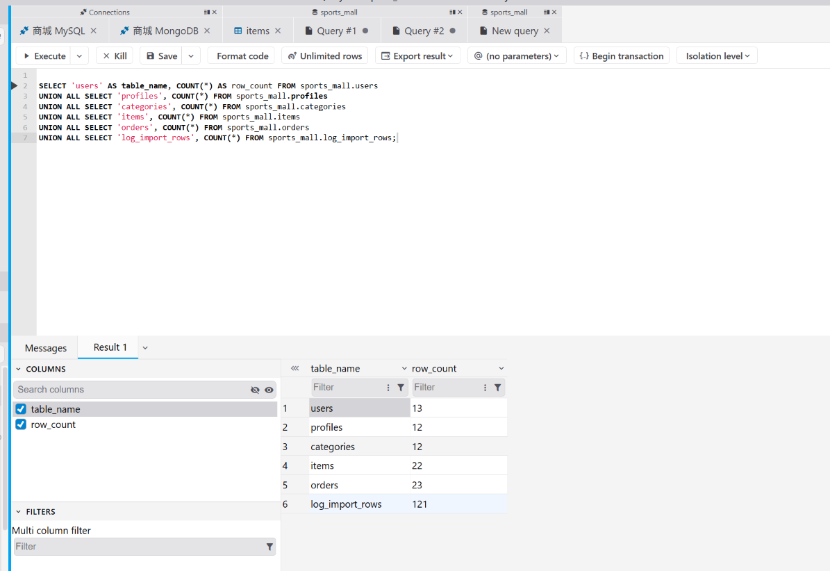
业务范围与主库数据
账号、分类、商品、订单、档案，以及评论、浏览和系统日志
MySQL表 | 记录数
users | 13
profiles | 12
categories | 12
items | 22
orders | 23
log_import_rows | 121
MongoDB 详情22 评论42
浏览103 系统日志152
2
Notes:
左侧为用户在2026-11-09提供的实际查询截图。右侧数量来自主库准备回执。演示账号和商品有专门命名与内容标记，统计会包含符合条件的模拟行为。
资料来源
docs/images/主库数量截图.png；docs/测评证据/主库数据准备-first.json

Slide 3
前端、后端与数据库
沿一次请求区分界面输入、业务检查与实际保存
MySQL
前端进程
后端进程
账号、订单、约束
JDBC与连接池
MallDesktop
MallApiClient
表单、请求、结果
HTTP
MallApiServer
Service 与 DAO
身份、规则、数据访问
MongoDB
详情、评论、日志
文档与聚合
数据库连接配置由后端持有，DbGate供操作者直接查询数据库。
3
Notes:
从窗口点击创建订单开始说明。前端收集商品与确认价，HTTP入口确定登录身份，Service校验业务，DAO管理连接和SQL。数据库执行约束后，结果按调用链返回窗口。
资料来源
src/main/java/com/sportsmall/server/MallServices.java；docs/技术设计文档.md

Slide 4
MySQL六表关系
主键识别记录，外键与唯一约束表达关联和数量限制
users
categories
items
user_id PK
角色、状态、密码哈希
category_id PK
parent_id自引用
item_id PK, category_id FK
price当前单价
1 对 0..1
1 对 多
profiles
log_import_rows
orders
user_id FK 与 UK
每用户至多一份档案
imported_by FK
主键 batch_id + row_no
user_id FK, item_id FK
amount成交快照
分类上级可为空，订单历史字段由触发器保护。
4
Notes:
说明档案唯一关系和商品分类引用，再讲订单保存金额快照。导入暂存表的两列共同构成主键，imported_by关联操作者，当前ADMIN资格由后端在事务里校验。
资料来源
src/main/resources/sql/mysql_schema.sql；mysql_log_import.sql；docs/MySQL_E-R图.pdf

Slide 5
MongoDB文档模型
数组与嵌套对象围绕读取和增长方式组织
item_details
comments
action_logs
system_logs
item_id
description
images [ ]
metadata { language }
user_id, item_id
content, rating
tags [ ]
created_at
user_id, item_id
action_type
duration_seconds
client_info { }
created_at
user_id, log_type
log_level, message
action_detail { }
timestamp
引用编号使用BSON Long，业务时间使用Date。详情按item_id唯一。
5
Notes:
商品说明和图片一起读取，嵌入一份详情。评论和浏览持续增加，组织为独立文档。跨库查询先取得有效SQL编号，再读Mongo。导入系统日志的_id为稳定字符串，普通日志可使用ObjectId。
资料来源
docs/MongoDB集合设计.md；src/main/java/com/sportsmall/dao/mongo

Slide 6
订单创建与事务
以一笔订单的身份、价格与状态规则组织操作
前端
后端入口
DAO事务
MySQL
DAO提交
商品编号
用户确认价
会话身份
请求校验
锁定用户商品
取价与插入
插入触发器
状态与金额
读回新订单
commit返回
执行失败时回滚本次MySQL事务，提交确认异常时先查实际订单。
商品改价后，已保存订单继续使用成交金额。
6
Notes:
请求发送itemId和quotedPrice。事务在当前连接里校验账号、商品状态与价格，插入触发器再检查初始状态和金额。数据库成功提交后，窗口显示订单。成功请求的审计另行写Mongo，技术文档记录相应故障边界。
资料来源
OrderService、OrderDao、JdbcTransactions；mysql_triggers.sql

Slide 7
JDBC日志导入与跨库重试
一批日志通过暂存状态和稳定编号继续确认
前端上传
后端校验
MySQL暂存
Mongo同步
MySQL确认
UTF-8 JSONL
选择与确认
当前管理员
整文件规范化
JDBC分组批处理
提交PENDING
稳定_id
setOnInsert
确认成功行
标记SYNCED
每50行执行批处理，一批最多200行。
中断后保留PENDING，同一管理员提交原文件继续补齐与确认。
7
Notes:
先说明老师要求JDBC日志批处理以及Mongo日志存储。工程增加暂存表衔接两项要求。每批各执行组属于同一个MySQL事务，之后独立同步Mongo，再更新确认状态。部分成功与确认失败均有临时实例验证。
资料来源
AdminLogService、LogImportDao、SystemLogDao；docs/日志管理与JDBC批量导入实操.md

Slide 8
查询与聚合
SQL组织关系查询，MongoDB管道汇总文档
业务 | 查询口径
商品组合查询 | 名称、直接分类、价格共同筛选，排序后分页
评论统计 | 按商品匹配，再分组计算条数、均分与评分分布
近7天热门 | 按时间匹配VIEW，按商品分组并排序取前若干项
本人活动 | 按用户和时间分组，计算次数、时长与去重集合
月度订单 | 存储过程按创建月份统计查询时的订单状态
热门结果产生商品编号后，后端再读取MySQL中的名称。
8
Notes:
选择评论统计或热门排行说明match和group的输入输出。热门排序优先比较次数，再比较累计时长和商品编号。月报计算当月创建、查询时已完成的金额，金额来自订单快照。
资料来源
CommentDao、ActionLogDao；mysql_procedures.sql；docs/技术设计文档.md

Slide 9
查询索引实测
预热3次、采样21次，比较相同有序结果的客户端耗时
各图独立刻度，单位ms。订单候选行1000到24，Mongo文档60040到10。
单机热缓存样本，空间成本、写入吞吐与更大并发规模留作后续测评。
9
Notes:
指出所有对照返回相同结果后，再讨论扫描量和时间。商品查询仍有Sort。Mongo复用已有索引对照强制扫描。样本包括30000商品、60000订单和60000评论，位于独立临时实例。
资料来源
docs/性能优化报告.pdf；docs/测评证据/2026-11-08性能原始结果.json

Slide 10
测试与故障恢复
342项JUnit通过，427项临时HTTP和真实双库检查通过
场景 | 检查结果
并发订单处理 | 一次成功转换，另一个请求收到状态冲突
JDBC批处理中途失败 | 整批暂存行回滚
Mongo部分成功 | 保留成功行，同批次重试补齐
SQL确认标记失败 | 回执保持PENDING，重试确认已有Mongo行
演示工具重复执行 | 既有记录指纹保持，第二次数量保持
故障触发器与校验规则安装在独立临时数据库内。
10
Notes:
区分单元测试、真实HTTP/数据库检查和用户主库操作。这里列出特定故障和竞态的实际结果。测试脚本记录端口与物理数据目录，结束后清理自己的实例数据，日志保留。
资料来源
docs/测试报告.pdf；docs/测评证据/验证汇总.json

Slide 11
系统演示顺序
围绕一件商品观察界面、请求、记录和统计
1
查看分类与商品
演示分类、价格筛选和分页
2
浏览详情并评论
观察Mongo详情、评论与VIEW记录
3
创建并处理订单
查看成交金额、状态和月报
4
查看日志与导入
核对IMPORT回执和两库状态
11
Notes:
使用本人已有商城账号登录，再使用管理员账号展示管理入口。演示数据有课程标记。每个动作可对应用户手册中的操作、技术设计中的路径和DbGate中的实际记录。
资料来源
docs/用户手册.pdf；docs/交付索引.md

Slide 12
交付与验收记录
源码、设计、测试与运行材料按正式清单组织
已整理的交付
当前验收事项
六表关系图与四集合设计
需求、技术文档与用户手册
性能、测试与项目总结
答辩稿与仓库复现步骤
日志暂存方案为工程实现选择
首11个自然日缺10月29日与11月5日提交
Git基线34次，保留真实日期
PowerPoint放映与教师验收待记录
Gitee与GitHub同步保存工程和材料。
12
Notes:
结合项目总结说明学习过程中的需求确认、AI辅助实现、运行和核对。Git频率以首次提交2026-10-27为起点、按北京时间核对，差距如实记录。日志暂存是衔接两项原文要求的工程选择。
资料来源
docs/项目总结报告.pdf；docs/需求规格说明书.pdf；docs/测评证据/验证汇总.json

